Slide 1

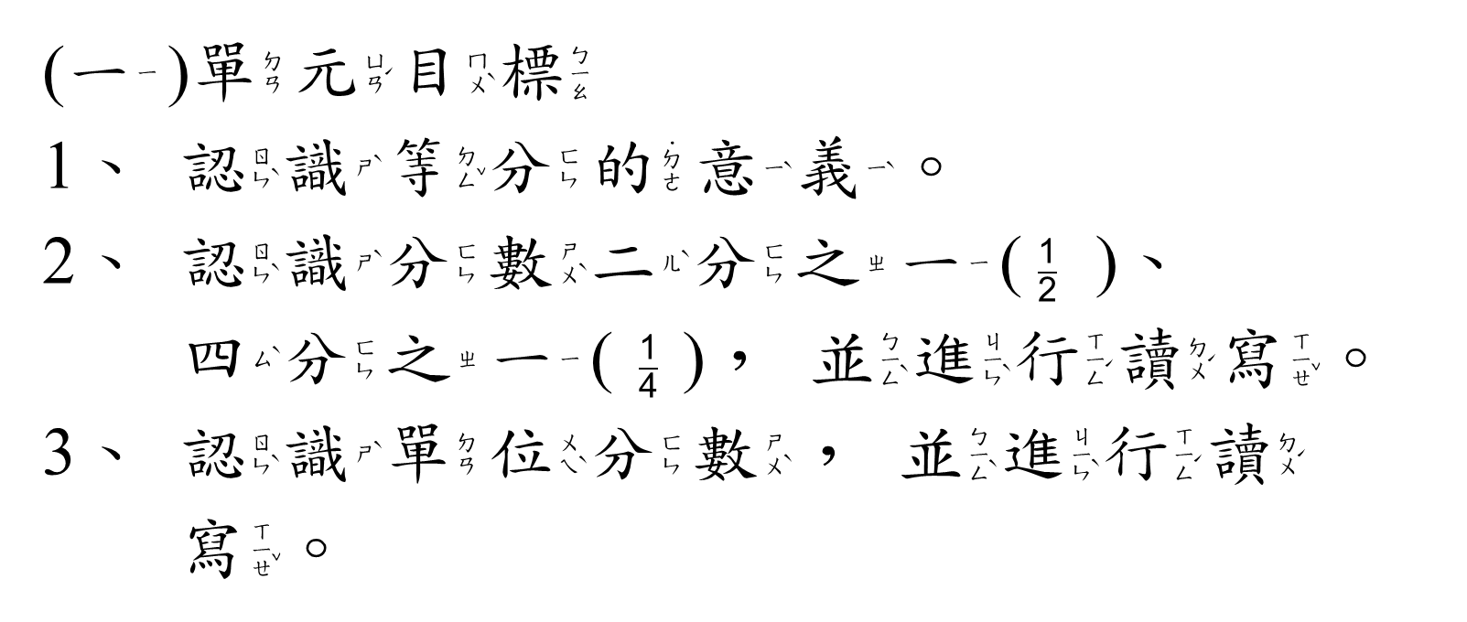
(一)單元目標
1、認識等分的意義。
2、認識分數二分之一($\frac{\text{1}}{\text{2}}$ )、
四分之一( $\frac{\text{1}}{\text{4}}$ )，並進行讀寫。
3、認識單位分數，並進行讀
寫。

Slide 2
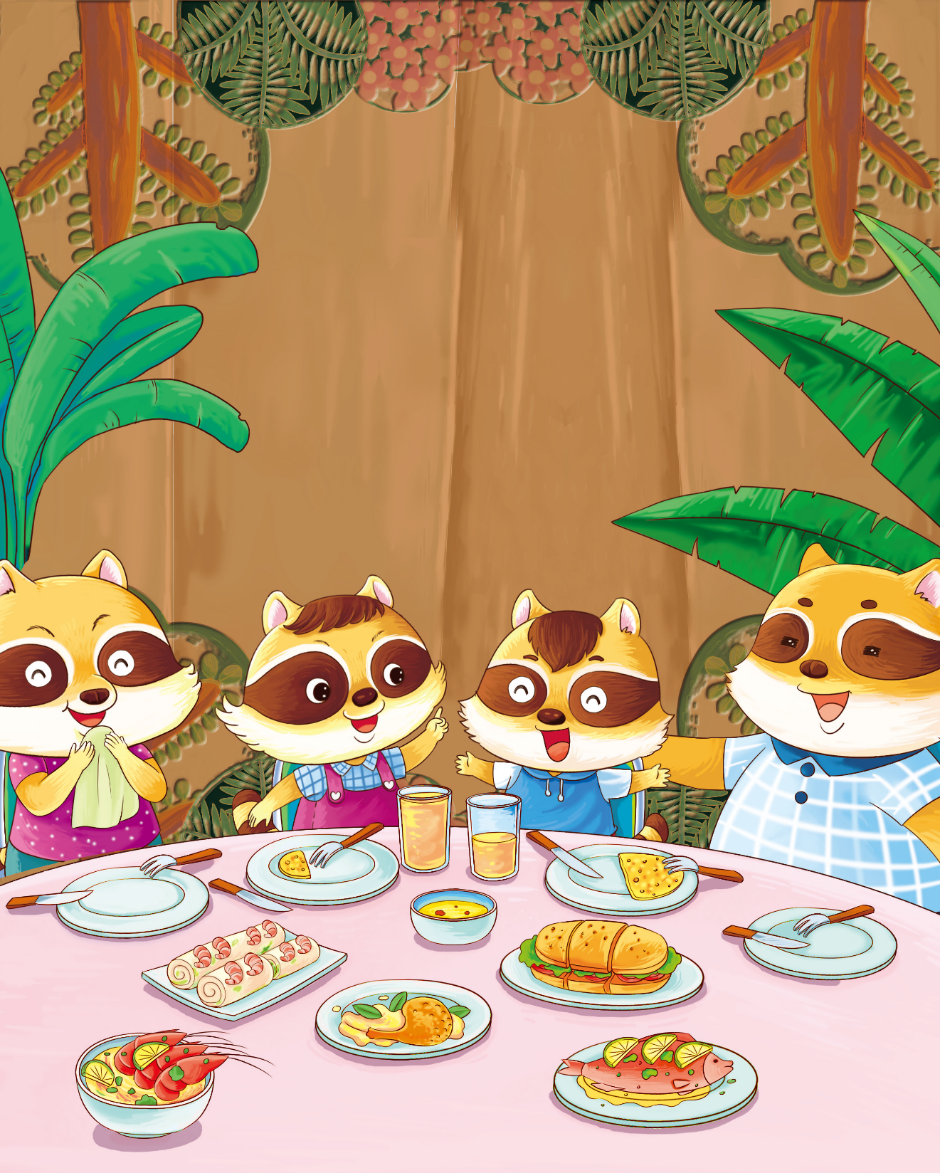
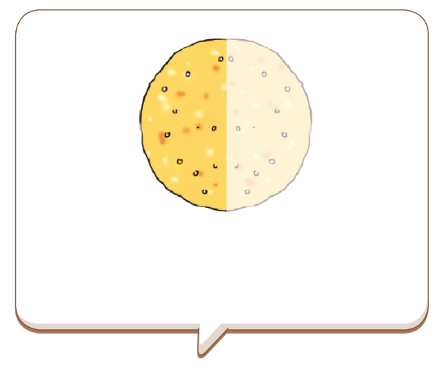
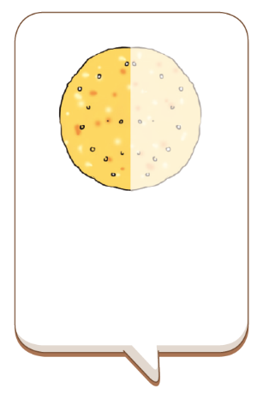
皮皮和美
美在吃奶
油甜餅，
皮皮說的
對嗎？
我吃了
半個餅
。
我也吃了半個
餅，我們兩個
吃的一樣多。

Slide 3
課本129頁，
(二)、觀看影片:
1、認識分數https://www.youtube.com/watch?v=SzAXvF_tMa0

Slide 4
2、說說看:
(1)、皮皮吃了半個奶油甜餅，「半個」是多少? 美美也吃了半個奶油甜餅，「半個」是多少?

Slide 5
2、說說看:
(2)、皮皮說他們吃的奶油甜餅一樣多，他說對了嗎?

Slide 6
(三)、130頁，先觀看影片:
1、認識等分https://www.youtube.com/watch?v=Fv-fnn952lA&t=7s

Slide 7
看完影片後，知道什麼是『等分』了嗎?

Slide 8
『等分』:
就是要分的公平，疊起來每一份都一樣大，也就是每一份一樣多，這種分法就叫做『等分』。

Slide 9
閱讀題目後，一題一題作答。

Slide 10
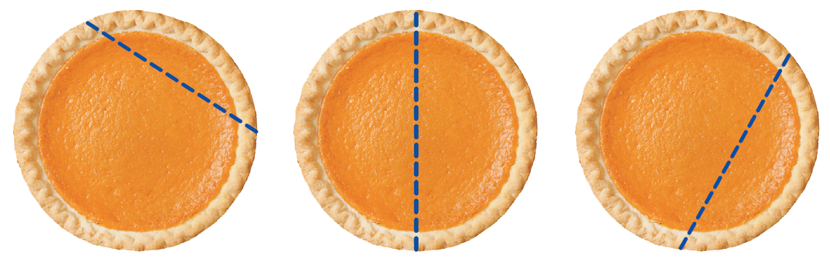

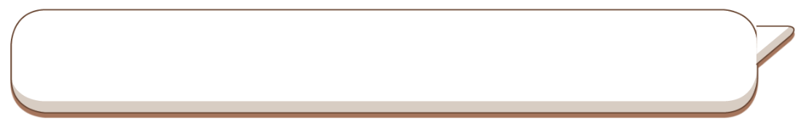
(1)、拿出附件20，沿著虛線剪開，並將剪開的兩半疊起 來，說說看哪一個分法才公平
1
搭配頁數 P.130
媽媽買了一個南瓜派要分給
皮皮和美美吃，怎樣分才公
平？
你怎麼知道兩份一樣多？
疊起來一樣大，就是一樣多。

Slide 11
(1)、拿出附件20，沿著虛線剪開，並將剪開的兩半疊起來，說說看哪一個分法才公平。
1
搭配頁數 P.130
答對了，這個剪開成兩份，
疊起來一樣大，所以很公平。

Slide 12
1
搭配頁數 P.130
這個剪開成兩份，其中一份就是一半喔!

Slide 13
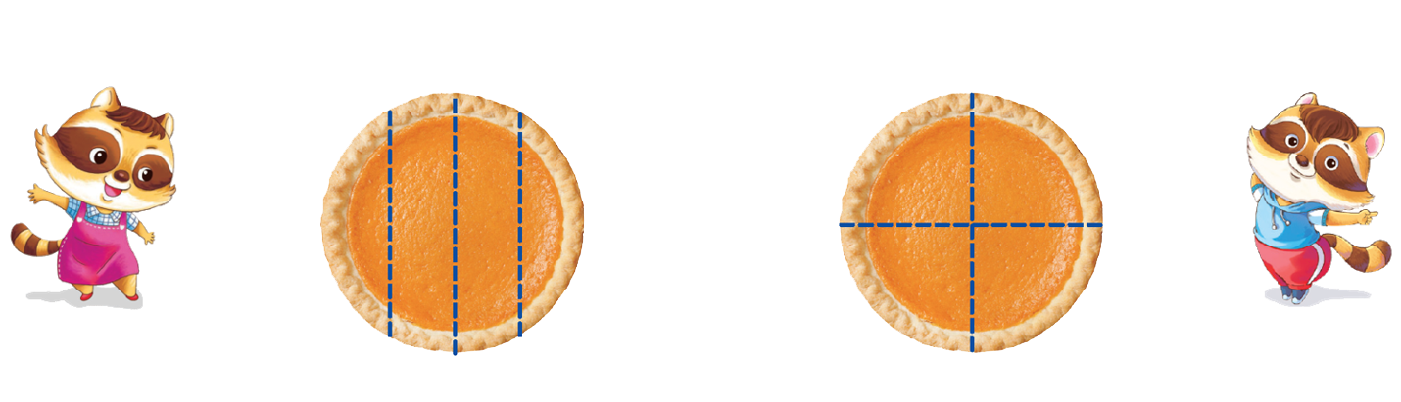
(2)、拿出附件21，沿著虛線摺成或剪成四份，說說看哪一個分法才公平。
2
搭配頁數 P.130
把南瓜派分成4份，怎樣分才
公平？拿出附件做做看。

Slide 14
(2)、拿出附件21，沿著虛線摺成或剪成四份，說說看哪一個分法才公平。
2
搭配頁數 P.130
答對了，這個摺成或剪開成四份，
疊起來每一份都一樣大，所以很公平。
所以每一份都一樣大的分法，
叫作等分。

Slide 15
『等分』:
就是要分的公平，疊起來每一份都一樣大，也就是每一份一樣多，這種分法就叫做『等分』。

Slide 16
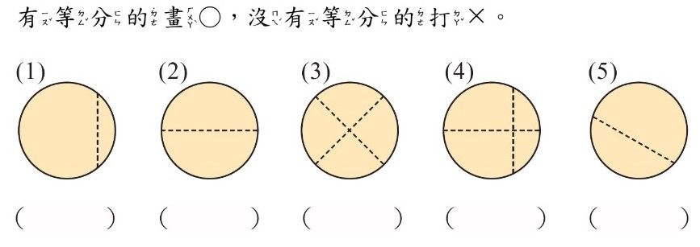

Slide 18
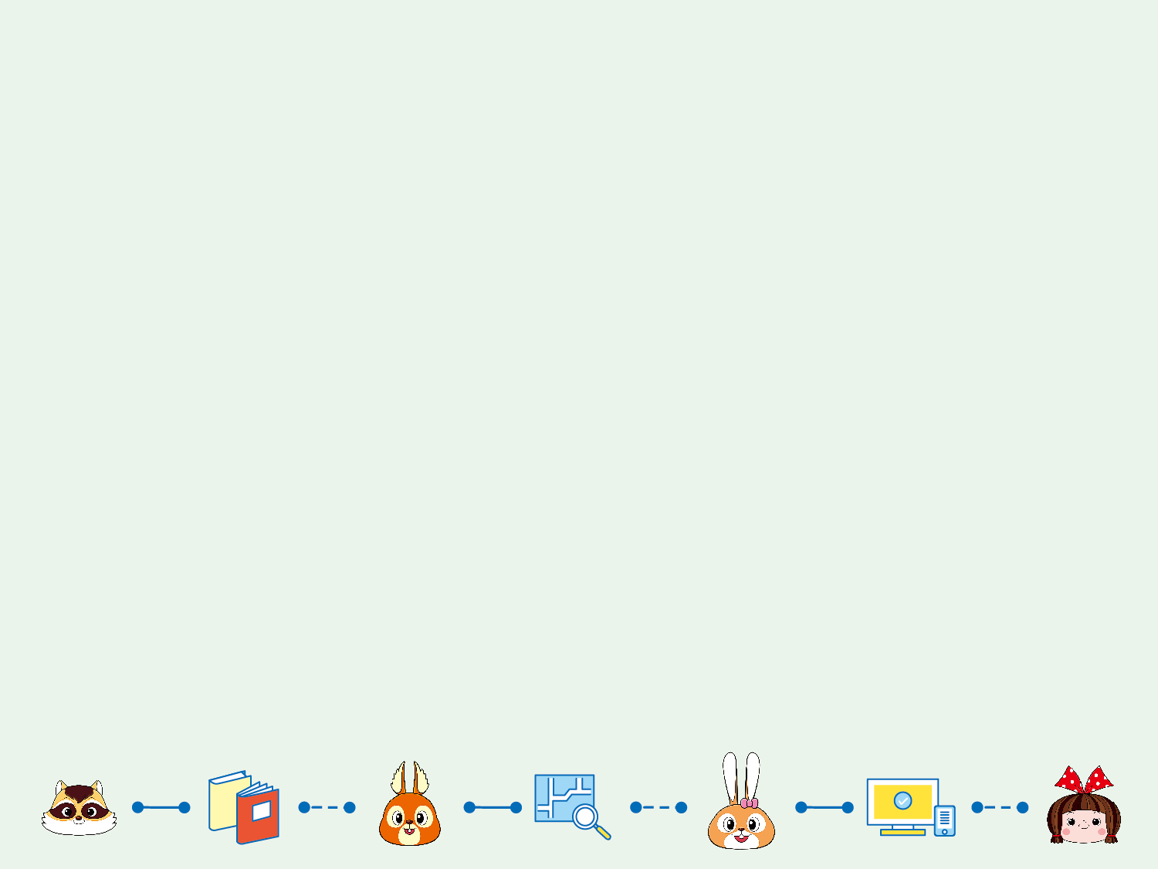
學習重點:
1、認識等分的意義。
2、『等分』:就是要分的公平，疊起來每一份都一樣大，也就是每一份一樣多，這種分法就叫做『等分』。！

Slide 19
下課了！

